Slide 1
Технології опрацювання мультимедійних даних
Мультимедійні та гіпертекстові документи‎

Slide 2
Означення мультимедійного повідомлення (мультимедіа)
Мультимедійними називають повідомлення, подані шляхом поєднання різних способів подання повідомлень (текст, графіка, відео, аудіо)

Slide 3
Об'єкти мультимедіа:
текст;
графічні зображення;
відео;
аудіо

Slide 4
Поняття технології опрацювання мультимедійних даних
Технології опрацювання аудіо та відео є технологіями опрацювання мультимедійних даних.
Аудіо- та відеодані - це мультимедійні дані

Slide 5
Роль електронних медійних засобів у житті людини

Slide 6
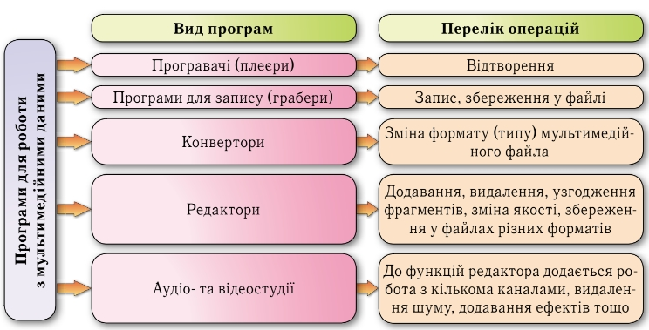
Програмне забезпечення для опрацювання мультимедійних даних

Slide 7
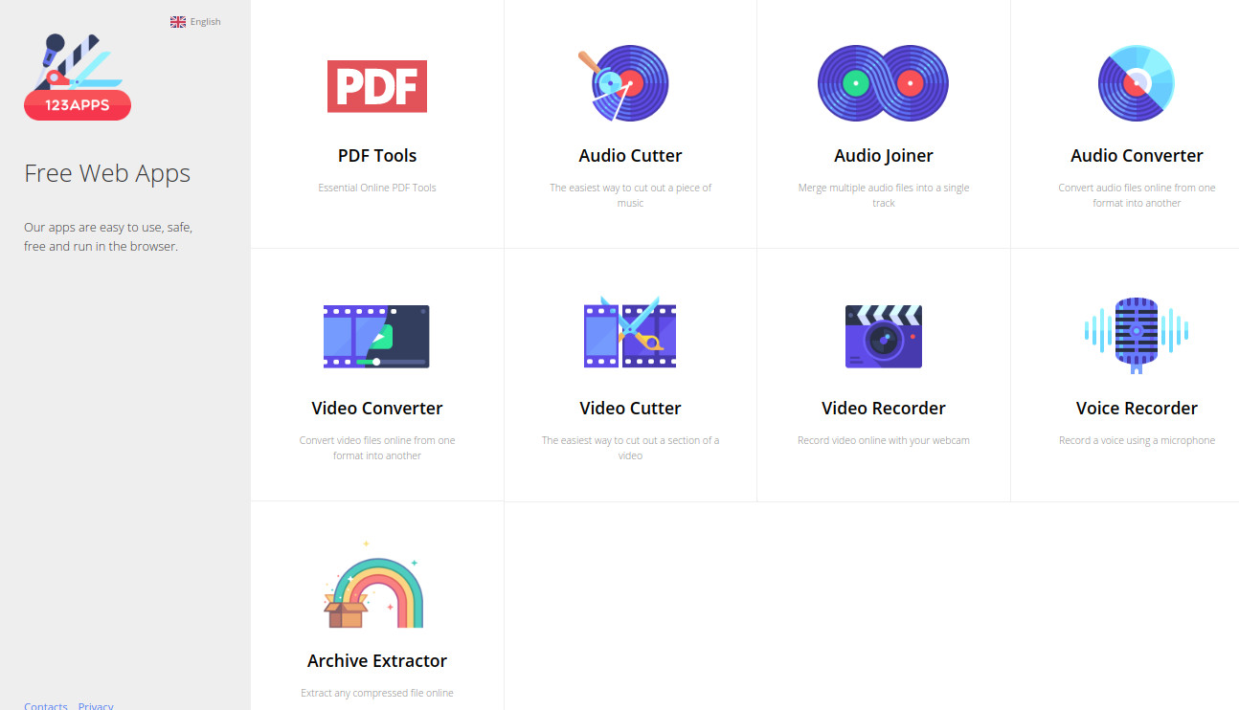
Онлайн-сервіс опрацювання мультимедіа
https://123apps.com/

Slide 8
Онлайн-сервіс опрацювання мультимедіа
Завдання:
Конвертувати аудіофайл у формат MP3.
Конвертувати відео у формат MP4.
Нарізати відео

Slide 9
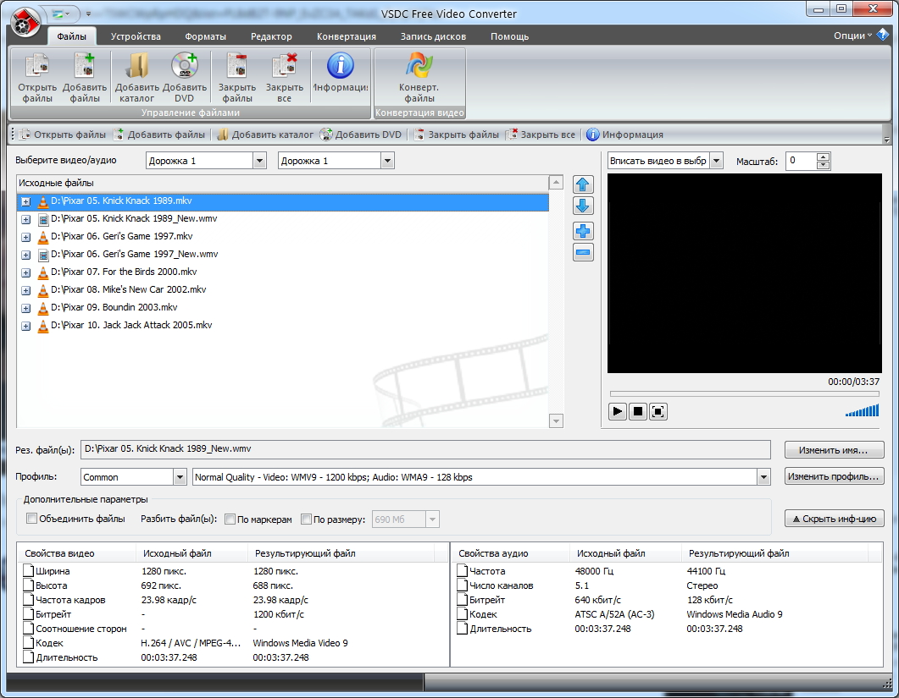
Конвертер відео
VSDC Відео Конвертер (перейти на сайт програми)

Slide 10
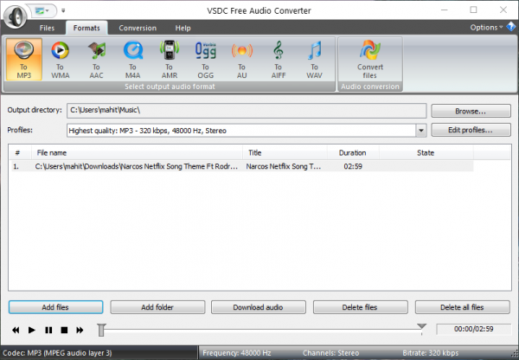
Конвертер аудіо
VSDC конвертер аудіо (перейти на сайт програми)

Slide 11
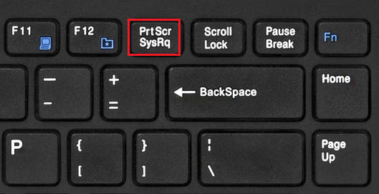
Захоплення зображення з екрану (скриншот)
Клавіша PrintScreen
Комбінація клавіш Alt+PrtScr

Slide 12
Захоплення зображення з екрану (скриншот)
Завдання.
Зробити скриншот екрану і зберегти його у папку Зображення

Slide 13
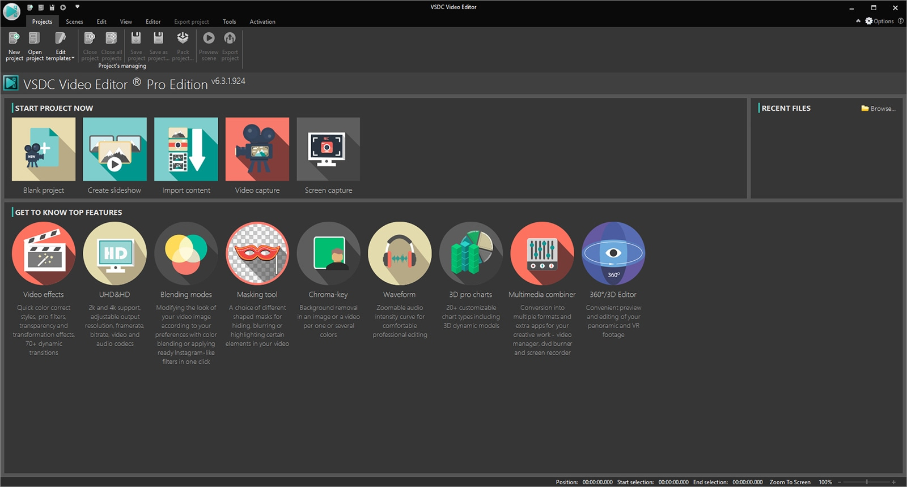
Захоплення відео з екрану (скринкаст)
VSDC Free Video Editor (модуль "запис з екрану") (перейти на сайт програми)

Slide 14
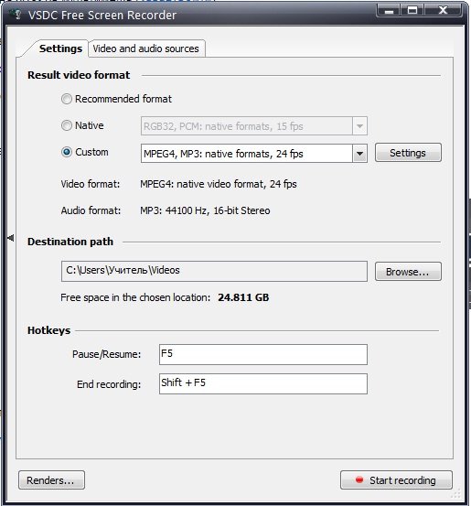
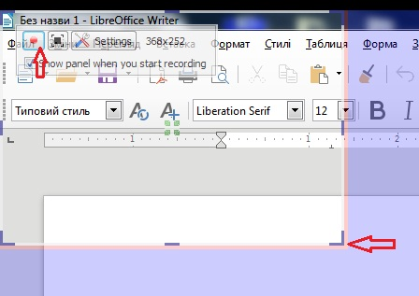
Захоплення відео з екрану (скринкаст)
Завдання.
Записати відео з екрану

Slide 15
Дякую за увагу!

